Slide 1
연습문제

Slide 2
연습문제
1. text.txt 파일의 현재 접근 권한이 다음과 같다.
-r--r--r-- 1 user1 user1 223 7월 10 17:41 test.txt
여기서 사용자와 그룹에 실행 권한을 부여하기 위한 명령으로 맞지 않은 것은 무엇인가?
① chmod u+x,g+x test.txt ② chmod 554 test.txt
③ chmod ug+x test.txt ④ chmod 664 test.txt
2. text.txt 파일의 현재 접근 권한이 다음과 같다.
-r--r--r-- 1 user1 user1 223 7월 10 17:41 test.txt
여기서 사용자와 그룹에 쓰기 권한을 부여하고, 기타 사용자에게는 아무 권한도 주지 않으려 한다. 이를 기호 모드로 바르게 수행한 것은 무엇인가?
① chmod a+w test.txt ② chmod ug+w,o-r test.txt
③ chmod 660 test.txt ④ chmod ugo+w test.txt

Slide 3
연습문제
3. text.txt 파일의 접근 권한을 소유자는 읽을 수만 있고, 그룹과 기타 사용자에게는 아무 권한도 주지 않으려 한다. 이를 숫자 모드로 바르게 수행한 것은 무엇인가?
① chmod 700 test.txt ② chmod 500 test.txt
③ chmod 400 test.txt ④ chmod 100 test.txt
4. 다음 접근 권한을 숫자로 표기하시오.
① rwxr-xr-x ② rw-r--r-- ③ rw-r----- ④ r--r--r-- ⑤ r-xr-xr-x

Slide 4
연습문제
5. exmod.txt 파일의 현재 권한을 변경된 권한처럼 바꾸는 명령을 빈칸에 쓰시오.
가. 기호모드
나. 숫자모드
현재 권한 | 변경된 권한 | 명령
rwxr-xr-x | r-x------
rw-r--r-- | r--r--r--
현재 권한 | 변경된 권한 | 명령
rw------- | rw-rw-rw-
r--r--r-- | r-xr-xr-x

Slide 5
프로세스 관리

Slide 6
00 개요
01 프로세스의 개념
02 프로세스 관리 명령
03 포그라운드/백그라운드 프로세스와 작업제어
04 작업 예약

Slide 7
프로세스가 무엇인지 설명할 수 있다.
프로세스의 목록을 확인하고 특정 프로세스를 검색할 수 있다.
프로세스를 강제로 종료할 수 있다.
프로세스 관리 도구로 전체 프로세스의 상태를 확인할 수 있다.
포그라운드와 백그라운드 작업의 차이를 설명할 수 있다.
명령을 자동으로 실행하는 방법을 직접 설정할 수 있다.

Slide 8
00 개요

Slide 9
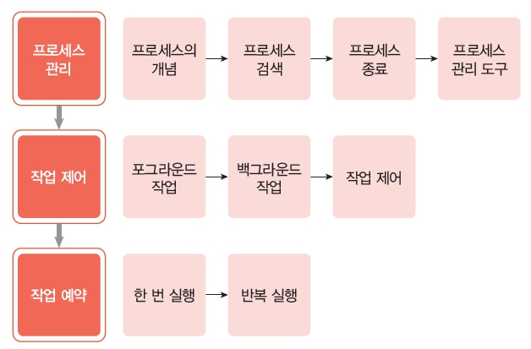
00. 개요
내용 구성
프로세스의 개념 이해하기
프로세스를 검색하는 방법 이해하기
프로세스를 종료하는 방법 학습하기
프로세스 관리도구 사용법 익히기
포그라운드와 백그라운드 작업을 제어하는 방법 익히기
작업을 예약하는 방법 익히기

Slide 10
01 프로세스의 개념

Slide 11
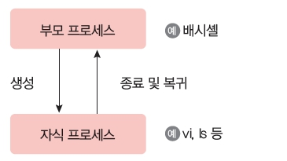
01. 프로세스의 개념
프로세스
현재 시스템에서 실행 중인 프로그램
리눅스는 다중 프로세스 시스템으로 동시에 여러 프로세스 실행
프로세스의 부모-자식 관계
리눅스에서 모든 프로세스는 부모-자식 관계가 있음
부모프로세스가 자식프로세스 생성
PID : 프로세스가 할당받는 유일한 프로세스 식별 번호
UID : 프로세스를 소유하는 사용자 계정을 식별 번호
PPID : 부모프로세스의 ID
Vi 실행 셀이 vi 프로세서 생성, 셀은 부모 프로세스, vi는 자식프로세스
Vi 종료하면 vi는 부모 프로세스인 셸로 복귀

Slide 12
01. 프로세스의 개념
프로세스 번호
각 프로세스는 고유한 번호를 가짐: PID(process identification number)
1번 프로세스는 system, 2번 프로세스는 kthreadd(커널 레벨 프로세스 생성)
프로세스의 종류
데몬 프로세스: 특정 서비스를 제공하기 위해 존재하며 리눅스 커널에 의해 실행(ssh 데몬)
고아 프로세스: 자식 프로세스가 아직 실행 중인데 부모 프로세스가 먼저 종료되면 자식 프로세스는 고아 프로세스가 됨
좀비 프로세스
자식 프로세스가 실행을 종료했는데도 프로세스 테이블 목록에 남아 있는 경우가 있는데 이러한 자식 프로세스를 좀비 프로세스라고 함
좀비 프로세스는 프로세스 목록에 defunct 프로세스라고 나오기도 함
좀비 프로세스가 증가하면 프로세스 테이블의 용량이 부족해서 정상적인 프로세스가 실행되지 않을 수도 있음

Slide 13
02 프로세스 관리 명령

Slide 14
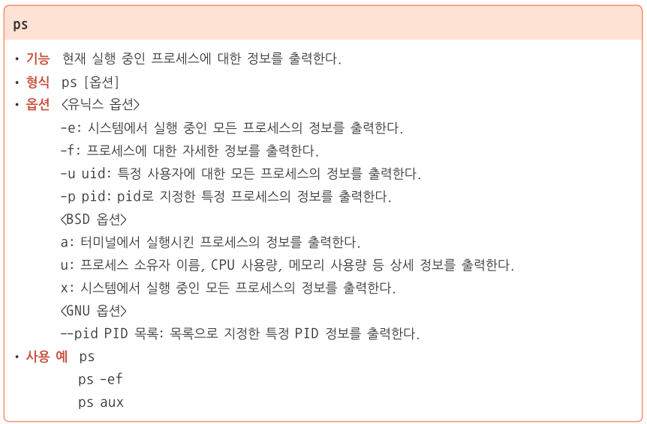
02. 프로세스 관리 명령
프로세스 목록 확인

Slide 15
02. 프로세스 관리 명령
ps 명령의 옵션 유형
유닉스(SVR4) 옵션: 묶어서 사용할 수 있고, -으로 시작한다(예: -ef).
BSD 옵션: 묶어서 사용할 수 있고, -으로 시작하지 않는다(예 aux).
GNU 옵션: - 두 개로 시작한다(예 --pid).

Slide 16
02. 프로세스 관리 명령
현재 단말기의 프로세스 목록 출력하기: ps
현재 셸이나 터미널에서 실행한 사용자 프로세스의 정보를 출력

Slide 17
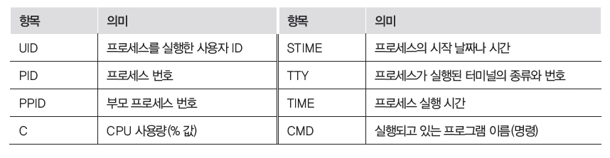
02. 프로세스 관리 명령
프로세스 상세 정보 출력하기: -f 옵션
PPID와 C(CPU 사용량), 시작 시간 등의 정보가 추가로 출력

Slide 18
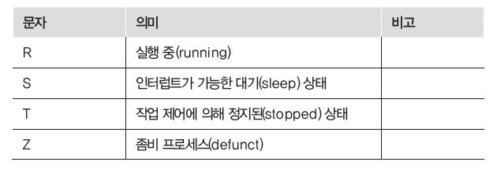
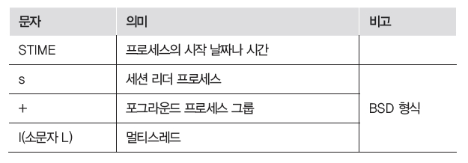
02. 프로세스 관리 명령
터미널에서 실행시킨 프로세스 정보 출력하기: a 옵션
Stat : 프로세스 상태

Slide 19
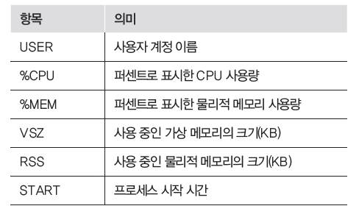
02. 프로세스 관리 명령
터미널에서 실행시킨 프로세스 상세 정보 출력하기: a 옵션과 u 옵션

Slide 20
02. 프로세스 관리 명령
전체 프로세스 목록 출력하기(유닉스 옵션): - e 옵션과 - f 옵션
-e 옵션은 시스템에서 실행 중인 모든 프로세스를 출력

Slide 21
02. 프로세스 관리 명령
전체 프로세스 목록 출력하기(유닉스 옵션): - e 옵션과 - f 옵션
전체 프로세스의 더 자세한 정보를 확인하려면 -e 옵션과 -f 옵션을 함께 사용

Slide 22
02. 프로세스 관리 명령
전체 프로세스 목록 출력하기(BSD 옵션): ax 옵션
시스템에서 실행 중인 모든 프로세스를 출력

Slide 23
02. 프로세스 관리 명령
전체 프로세스 목록 출력하기(BSD 옵션): aux 옵션
aux 옵션은 –ef 옵션처럼 시스템에서 실행 중인 모든 프로세스에 대한 자세한 정보를 출력

Slide 24
02. 프로세스 관리 명령
특정 사용자의 프로세스 목록 출력하기: -u 옵션

Slide 25
02. 프로세스 관리 명령
특정 사용자의 프로세스 목록 출력하기: -u, -f 옵션
더욱 상세한 정보를 보고 싶으면 -f 옵션을 함께 사용(-u 옵션이 -f 뒤에 와야함)

Slide 26
02. 프로세스 관리 명령
특정 프로세스 정보 출력하기: -p 옵션
-p 옵션과 함께 특정 PID를 지정하면 해당 프로세스의 정보를 출력

Slide 27
02. 프로세스 관리 명령
특정 프로세스 정보 검색하기: ps와 grep 활용
‘ps -ef | grep 명령’의 형태로 연결해서 사용

Slide 28
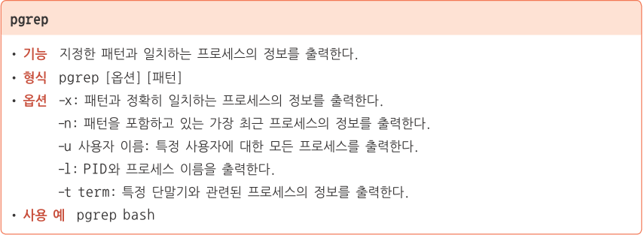
02. 프로세스 관리 명령
특정 프로세스 정보 검색하기: pgrep

Slide 29
02. 프로세스 관리 명령
pgrep 사용 예
bash 패턴을 지정하여 검색
-l 옵션은 PID와 명령 이름을 출력
pgrep과 ps 명령을 연결하면 자세한 정보 검색 가능
-u 옵션으로 사용자명을 지정하면 해당 사용자의 프로세스 정보만 검색

Slide 30
02. 프로세스 관리 명령
시그널
프로세스에 무언가 발생했음을 알리는 간단한 메시지
무엇이 발생했는지를 나타내는, 미리 정의된 상수를 사용
시그널은 번호로 구분되며 이름을 가지고 있음
시그널을 받은 프로세스는 기본적으로 종료

Slide 31
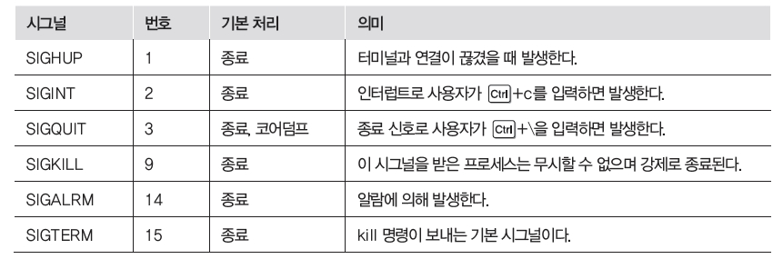
02. 프로세스 관리 명령
시그널

Slide 32
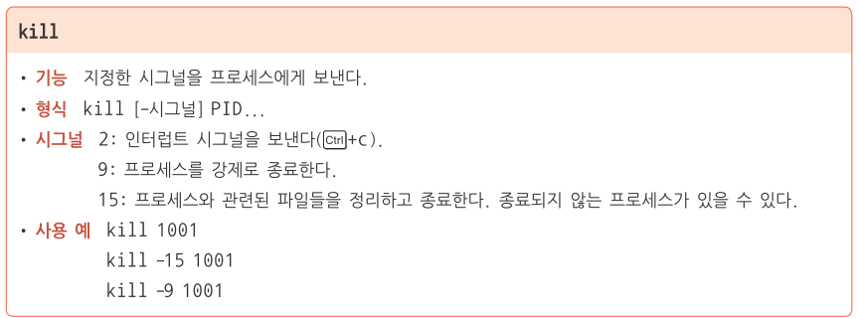
02. 프로세스 관리 명령
프로세스 종료하기: kill

Slide 33
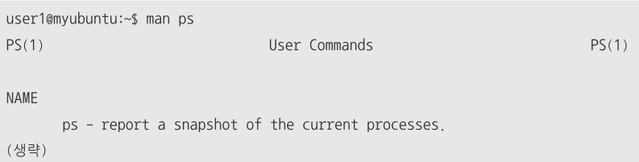
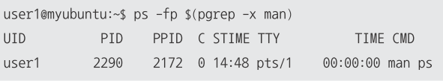

02. 프로세스 관리 명령
프로세스 종료 예
터미널 3개를 띄워 동작 여부 판단
터미널 1번
터미널 2번:
man 프로세스 검색
kill 명령으로 프로세스 강제 종료
터미널 1번: man 프로세스 종료

Slide 34
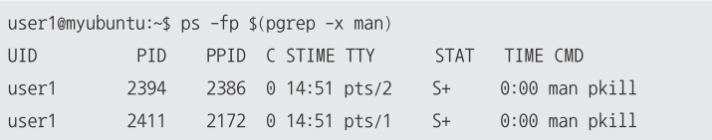

02. 프로세스 관리 명령
프로세스 종료하기: pkill
PID가 아니라 프로세스의 명령 이름(CMD)으로 프로세스를 찾아 종료
터미널 1번
터미널 2번

Slide 35
02. 프로세스 관리 명령
프로세스 종료하기: killall
pkill 명령처럼 프로세스의 명령 이름(CMD)으로 프로세스를 찾아 종료
해당 이름으로 실행 중인 모든 프로세스를 한 번에 종료
해당 프로세스를 소유하고 있어야 함

Slide 36
프로세스 찾아서 종료시키기
터미널 1에서 sh 프로세스를 실행
터미널 1에서 more 명령을 실행(more /etc/services)
터미널 1에서 실행한 프로세스를 다른 터미널 2에서 검색: -t 옵션이나 a 옵션을 사용 (터미널 2에서 ps –ft pts/1 실행 ) => ps a 실행
터미널 1에서 실행한 more 명령을 종료
- 터미널 1에서 more 종료를 확인 => kill 명령 이용
-9 시그널로 터미널 1에서 실행한 sh 프로세스를 종료
- 터미널 1에서 sh의 종료를 확인
kill -9 pid

Slide 37
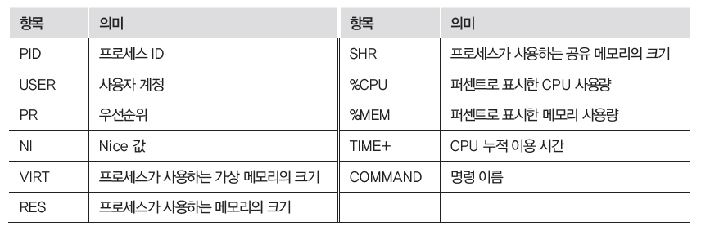
02. 프로세스 관리 명령
프로세스 관리 도구: top 명령
현재 실행 중인 프로세스의 정보를 주기적으로 출력
프로세스의 자세한 요약 정보를 상단에 출력하고 각 프로세스의 정보를 하단에 출력

Slide 38
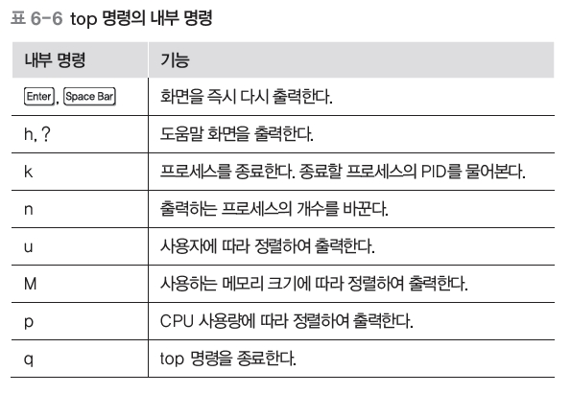
02. 프로세스 관리 명령
Top 내부명령

Slide 39
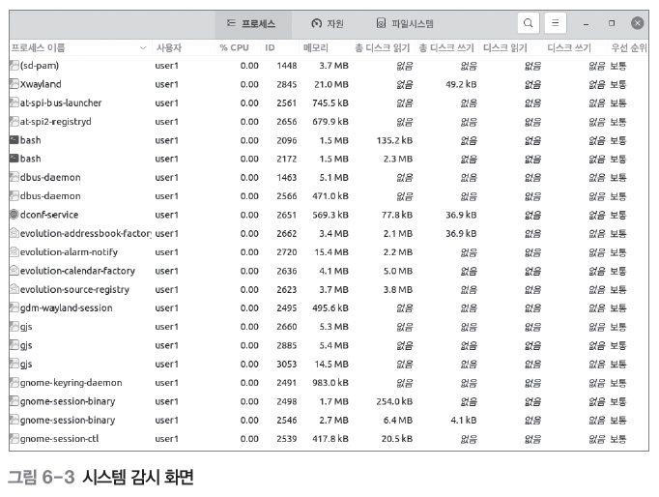
02. 프로세스 관리 명령
프로세스 관리 도구: 시스템 감시(GUI)
[프로그램 표시]-[시스템 감시]와 같은 순서로 동작

Slide 40
03 포그라운드,백그라운드 프로세스와 작업제어

Slide 41
03. 포그라운드,백그라운드 프로세스와 작업 제어
작업 제어
한 터미널에서 동시에 여러 프로세스를 실행하고 관리
C셸에서 처음 개발되었고 4.1BSD 커널에 포함
본셸에도 도입되어 대부분의 유닉스 셸과 리눅스 셸에 포함하여 제공
작업 제어 도구가 관리하는 프로세스를 작업이라고 함

Slide 42
03. 포그라운드,백그라운드 프로세스와 작업 제어
포그라운드 작업
사용자가 입력한 명령이 실행되어 결과가 출력될 때까지 기다리는 방식으로 처리되는 프로세스를 포그라운드 프로세스
작업 제어에서는 이를 포그라운드 작업이라고 함

Slide 43
03. 포그라운드,백그라운드 프로세스와 작업 제어
백그라운드 작업
백그라운드 방식으로 명령을 실행하면 명령의 처리가 끝나는 것과 관계없이 곧바로 프롬프트가 출력되어 사용자가 다른 작업을 계속할 수 있음
한 터미널에서 여러 개의 프로세스를 동시에 실행 가능
백그라운드 방식으로 처리되는 프로세스를 백그라운드 프로세스라고 함
작업 제어에서는 이를 백그라운드 작업이라고 함
명령을 백그라운드로 실행하려면 명령의 마지막에 &(앰퍼샌드) 기호를 추가
백그라운드로 작업을 실행하면 프롬프트가 바로 나옴
기존 작업화면과 백그라운드 작업 결과가 뒤썩여 터미널 출력 방지

Slide 44
03. 포그라운드,백그라운드 프로세스와 작업 제어
작업 제어
작업 전환, 작업 일시 중지, 작업 종료를 의미
작업 전환: 포그라운드 작업 <->백그라운드 작업 간 전환
작업 일시 중지: 작업을 잠시 중단
작업 종료: 프로세스 종료처럼 작업 종료

Slide 45
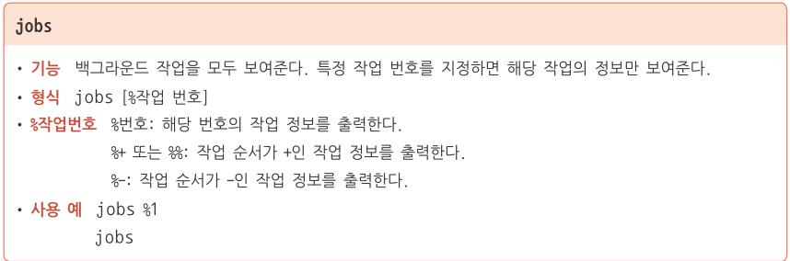
03. 포그라운드,백그라운드 프로세스와 작업 제어
작업 목록 보기: jobs

Slide 46
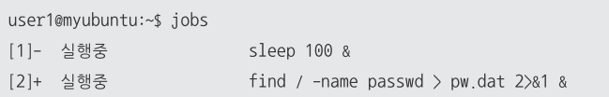
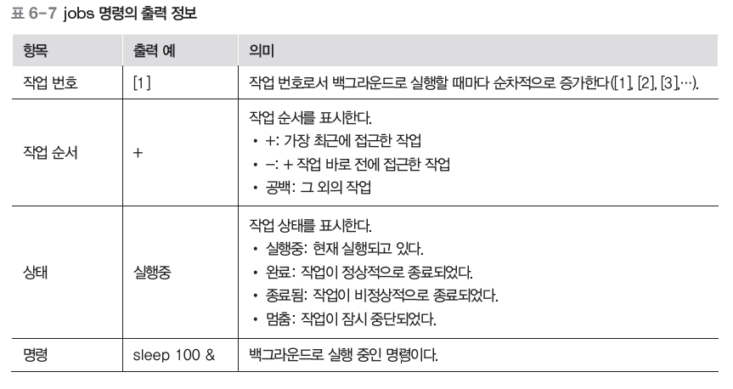
03. 포그라운드,백그라운드 프로세스와 작업 제어
jobs 명령 실행 예
Jobs 명령 출력 정보

Slide 47
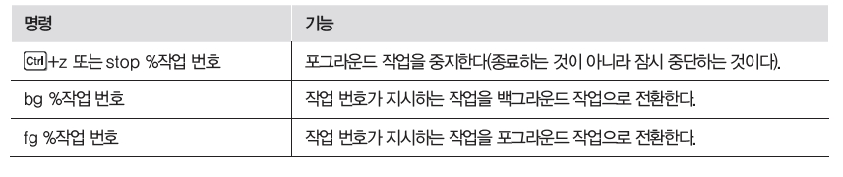
03. 포그라운드,백그라운드 프로세스와 작업 제어
작업 전환하기

Slide 48
03. 포그라운드,백그라운드 프로세스와 작업 제어
포그라운드 -> 백그라운드로 작업 전환
작업 중지(ctrl+z) -> bg %작업번호

Slide 49
03. 포그라운드,백그라운드 프로세스와 작업 제어
백그라운드 -> 포그라운드로 작업 전환
fg %작업번호

Slide 50
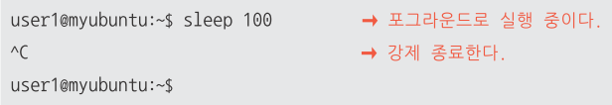
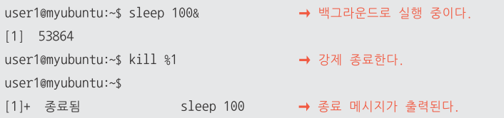
03. 포그라운드,백그라운드 프로세스와 작업 제어
작업 종료하기: ctrl+c
포그라운드 작업은 ctrl+c를 입력하면 대부분 종료
또는 PID를 검색하여 kill 명령으로 강제 종료
백그라운드 작업은 kill 명령으로 강제 종료: kill %작업번호

Slide 51
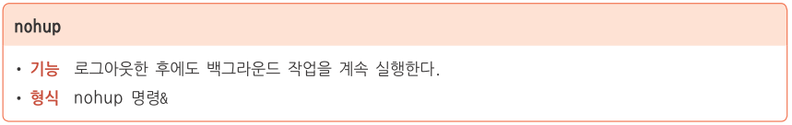
03. 포그라운드,백그라운드 프로세스와 작업 제어
로그아웃 후에도 백그라운드 작업 계속 실행하기
백그라운드 작업을 실행한 터미널이 종료되거나 사용자가 로그아웃하면 실행 중이던 백그라운드 작업도 함께 종료
로그아웃한 다음에도 작업이 완료될 때까지 백그라운드작업을 실행해야 할 경우에 nohup 명령을 사용

Slide 52
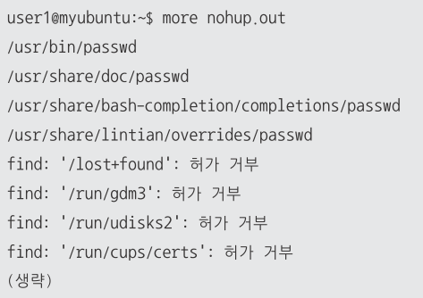
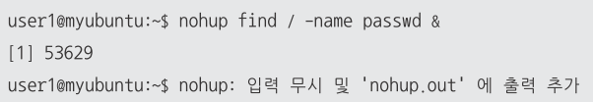

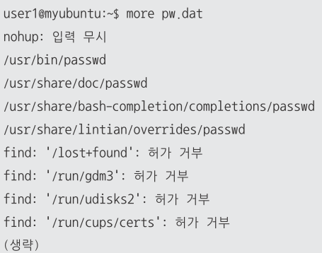
03. 포그라운드,백그라운드 프로세스와 작업 제어
nohup 사용 예
기본적으로 nohup.out 파일에 실행 결과 저장
실행 결과를 저장할 파일 지정

Slide 53
작업 관리하기
백그라운드 작업 생성
(mkdir test6 / cd test6 )
파일을 하나 복사하고 vi 명령을 실행(cp /etc/hosts .)
ctrl+z를 실행하여 vi 작업을 일시 정지(vi hosts)
vi 작업이 일시 정지되면 Stopped로 표시됨
jobs 명령으로 백그라운드 작업을 확인 (jobs 실행)
정지 중인 작업을 fg 명령을 사용하여 복구
q!로 vi를 종료

Slide 54
04 작업 예약

Slide 55
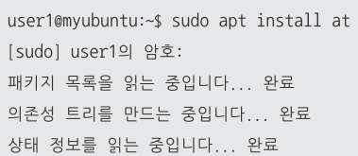
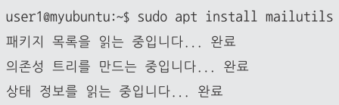
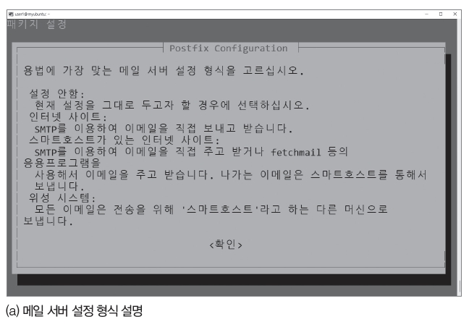
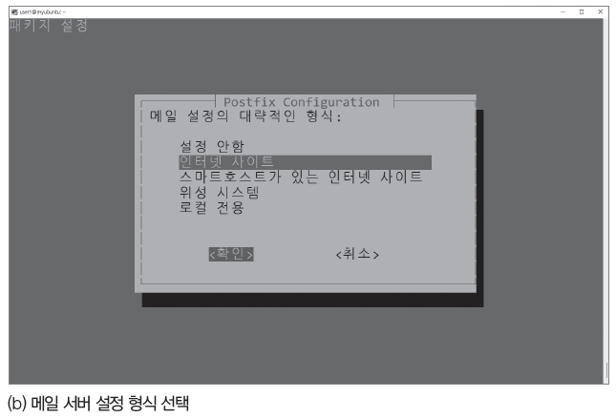
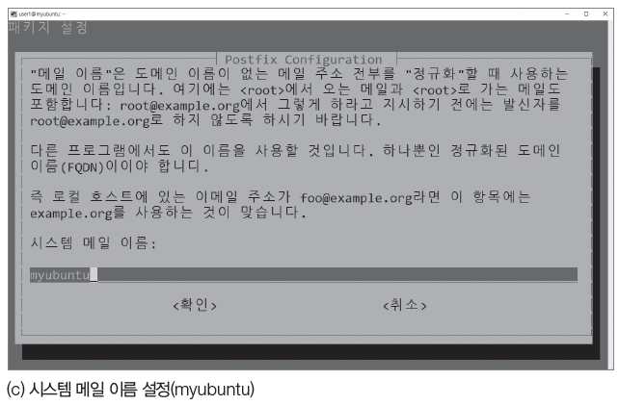
04. 작업 예약
at 명령 설치하기
메일 설치
at 설치

Slide 56
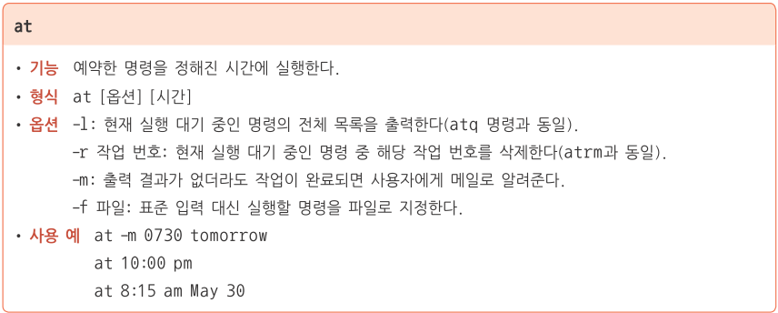
04. 작업 예약
정해진 시간에 한 번 실행: at 명령

Slide 57
04. 작업 예약
at 명령 설정하기
시간 설정 방식
at 4pm + 3 days: 지금부터 3일 후 오후 4시에 작업을 수행
• at 10am Jul 31: 7월 31일 오전 10시에 작업을 수행
• at 1am tomorrow: 내일 오전 1시에 작업을 수행
• at 10:00am today: 오늘 오전 10시에 작업을 수행
시간을 지정하여 at 명령 실행

Slide 58
04. 작업 예약
at 명령 설정 예

Slide 59
04. 작업 예약
at 작업 파일 확인하기
at로 생성된 작업 파일은 /var/spool/cron/atjobs 디렉터리에 저장
작업 번호로 파일이 생성
atjobs 디렉터리의 내용은 daemon 그룹의 사용자만 확인할 수 있으므로 sudo 명령을 사용해야 함

Slide 60
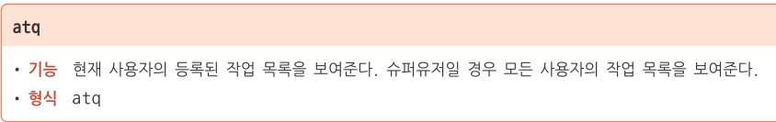
04. 작업 예약
at 작업 목록 확인하기: -l 옵션
at 작업 목록 확인하기: atq 명령

Slide 61
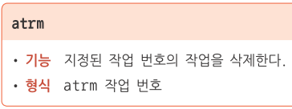
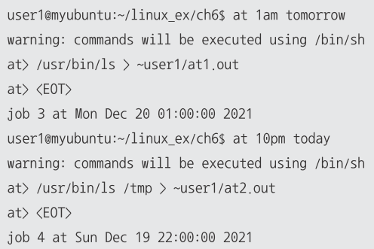
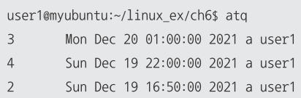
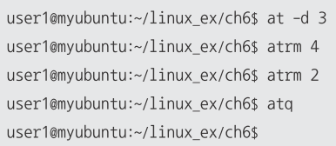
04. 작업 예약
at 작업 삭제하기: -d 옵션과 atrm 명령
작업 목록 확인
작업 2개 예약
작업 삭제

Slide 62
04. 작업 예약
at 명령 사용 제한하기
/etc/at.allow: at 명령의 사용이 허용된 사용자들 저장, 필요할 때 만들어야함
/etc/at.deny: at 명령의 사용이 금지된 사용자들 저장, 기본적으로 파일이 있음
적용 기준
/etc/at.allow 파일이 있으면 이 파일에 지정된 사용자만 at 명령을 사용 가능. /etc/at.deny 파일 무시
/etc/at.allow 파일이 없으면 /etc/at.deny 파일에 지정된 사용자를 제외한 모든 사용자가 at 명령을 사용 가능
만약 두 파일이 모두 없다면 root만 at 명령을 사용 가능
사용자가 두 파일 모두에 속해 있다면 at 명령 사용 가능
/etc/at.deny를 빈 파일로 두면 모든 사용자가 at 명령을 사용 가능(초기 설정)

Slide 63
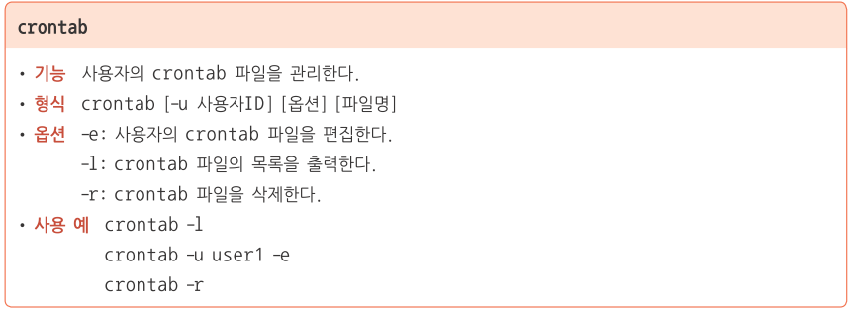
04. 작업 예약
정해진 시간에 반복 실행

Slide 64

04. 작업 예약
crontab 파일 형식
crontab 명령으로 관리하는 파일은 사용자별로 생성
crontab 파일에는 여러 개의 작업을 저장할 수 있으며 한 행에 하나의 작업을 설정
crontab 파일의 한 행은 다음과 같이 여섯 항목으로 구성
요일은 0이 일요일, 1이 월요일, 6이 토요일을 의미
각 항목은 공백문자로 구분
항목의 값이 *이면 해당 항목의 모든 값을 의미

Slide 65
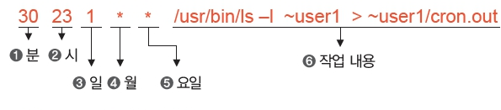
04. 작업 예약
crontab 항목 설정 예
❹번의 월 항목은 매월을 의미
❺번의 요일은 모든 요일을 의미
따라서 이 명령은 매월 1일 23시 30분에 지정한 작업을 실행하라는 뜻

Slide 66
04. 작업 예약
crontab 파일 생성하고 편집하기: crontab -e
crontab 편집기로는 기본적으로 VISUAL 또는 EDITOR 환경 변수에 지정된 편집기를 사용
작업 생성 예

Slide 67
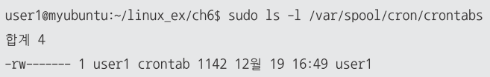
04. 작업 예약
crontab 파일 확인하기
/var/spool/cron/crontabs 디렉터리에 사용자 이름으로 생성
crontab 파일 내용 확인하기: crontab -l

Slide 68
04. 작업 예약
crontab 파일 삭제하기: crontab -r
본인의 작업 삭제
시스템 관리자가 특정 사용자의 crontab을 삭제하려면 ‘crontab -u user1 -r’과 같이 삭제하려는 사용자 ID를 지정

Slide 69
04. 작업 예약
crontab 명령 사용 제한하기: /etc/cron.allow와 /etc/cron.deny
/etc/cron.allow 파일이 있으면 이 파일에 지정된 사용자만 crontab 명령을 사용 가능
/etc/cron.allow 파일이 없고 /etc/cron.deny 파일이 있으면 이 파일에 사용자 계정이 없어야 crontab 명령을 사용 가능
/etc/cron.allow 파일과 /etc/cron.deny 파일이 모두 없으면 시스템 설정에 따라 시스템 관리자만 crontab 명령을 사용할 수도 있고 모든 사용자가 사용할 수도 있음
만일 두 파일이 모두 있다면 /etc/cron.allow 파일의 내용이 적용되고, /etc/cron.deny는 무시

Slide 70
crontab 설정하기
1. crontab -e 명령으로 crontab 파일을 편집: 실습시간 내에 확인이 가능하도록 날짜와 시간 설정
1. date => 2. crontab –e
2. crontab -l 명령으로 설정 내용을 확인
3. crontab에 설정한 시간이 경과한 후 작업 결과를 확인

Slide 71
연습문제
1. 프로세스의 PPID를 확인하기 위한 명령은 ?
① ps ② ps –e
③ ps a ④ ps –f
2. 사용자 user1과 관련된 프로세스의 정보를 확인하는 명령을 옳지 않은 것은 무엇인가?
① ps –u user1 ② ps –fu user1
③ ps –p $(pgrep –u user1) ④ ps –pu user1

Slide 72
연습문제
3. crontab에 12월 30일 14시 30분에 /tmp 디렉터리에 있는 파일 목록을 tmp.out에 저장하도록 설정하려고 한다. 옳게 설정한 것은 무엇인가?
① 12 30 14 30 * /usr/bin/ls –l /tmp > ~user1/tmp.out
② 30 14 30 12 * /usr/bin/ls –l /tmp > ~user1/tmp.out
③ 14 30 12 30 * /usr/bin/ls –l /tmp > ~user1/tmp.out
④ 14 30 30 12 * /usr/bin/ls –l /tmp > ~user1/tmp.out
4. 명령을 백그라운드 작업으로 실행시키기 위해 명령 다음에 추가하는 특수문자는 무엇인가?
1) @ 2) & 3) * 4) $

Slide 73
연습문제
5. guest 사용자가 실행한 프로세스를 모두 찾으려고 할 때 사용할 수 있는 명령은 무엇인가?
6. PID가 5000인 프로세스를 kill 5000으로 종료하려는데 종료되지 않는다. 이 프로세스를 강제로 종료하려면 어떻게 해야 하는지 설명하시오.

